Slide 1

Les Purpuras
Q62
Pr Ag Imen Frikha
27 Août 2025

Slide 2
Objectifs
Etablir le diagnostic positif d’un purpura à partir des données de l’examen physique
Expliquer les différents mécanismes physiopathologiques à l’origine d’un purpura
Identifier les éléments de gravité d’un purpura à partir des données anamnestiques, cliniques et paracliniques
Etablir le diagnostic étiologique d’un purpura à partir des éléments anamnestiques, cliniques et paracliniques et en fonction de l’âge
Planifier la prise en charge thérapeutique et la surveillance d’un patient présentant un purpura en fonction de son étiologie

Slide 3
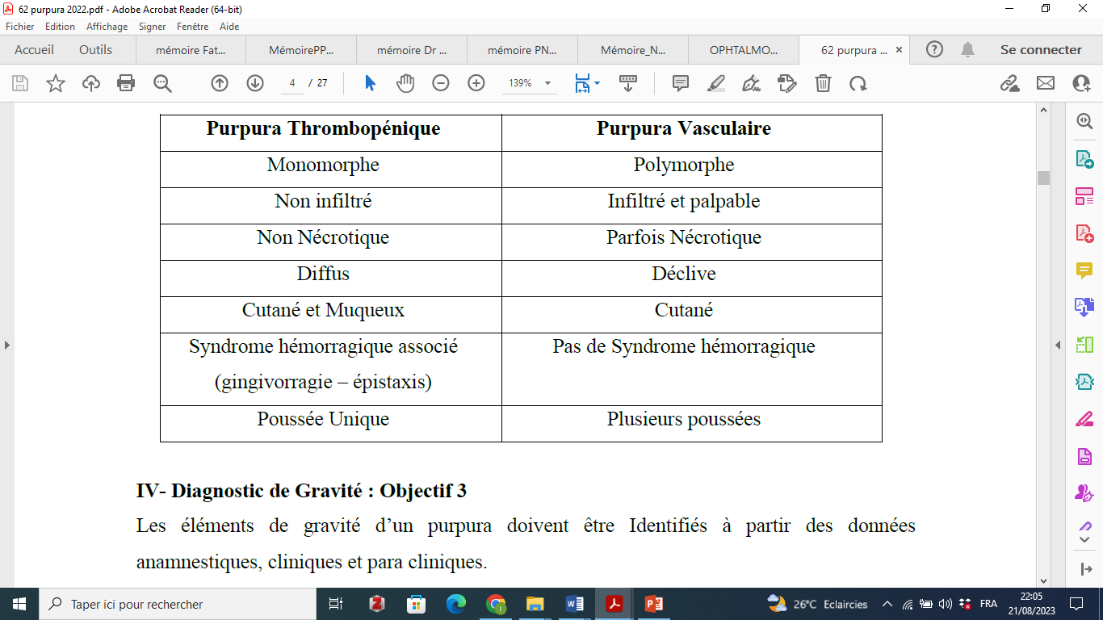
A retenir
Purpura: tâche rouge pourpre, non effaçable à la pression
Évolution par poussée
Les lésions purpuriques peuvent intéresser la peau et les muqueuses
Aspect: pétéchial ou ecchymotique ou rarement en vibices
Disparition: en qq jours sans séquelles prenant les teintes évolutives de la biligénèse

Slide 4
A retenir
Les purpuras par anomalies plaquettaires:
Purpura Thrombopénique :
* Les thrombopénies centrales : anomalie quantitative ou qualitative de la mégacaryopoïèse
* Les thrombopénies périphériques par excès de destruction ou anomalie de répartition (hypersplénisme), hyperconsommation ou hémodilution
Purpura thrombopathique : par
anomalie qualitative des plaquettes
Les purpuras vasculaires:
Inflammatoires : infectieuse, toxique, médicamenteuse ou dys-immunitaire, due à dépôts de complexe immun, d’anticorps anti-cellules endothéliales ou de cytokines pro-inflammatoires.
Non inflammatoires:
Thrombotique
Embolique
Fragilité vasculaire

Slide 5
A retenir
Les signes de gravité d’un purpura:
Les âges extrêmes, la prise de médicaments interférant avec l’hémostase (AAP, Anti-coag), la préexistence d’une maladie hémorragique.
Purpura nécrotique ou ecchymotique ou extensif ou en carte de géographie,
Purpura muqueux : Bulles hémorragiques endobuccales, Hgies conjonctivales, épistaxis bilatérale, gingivorragies, hématurie macroscopique, hémorragie au fond d’œil
Syndrome septique
Signes neurologiques (céphalées, obnubilation, coma, raideur méningée, S de localisation
Signes cardiorespiratoires (polypnée, collapsus)
Oligoanurie, syndrome abdominal aigu
Thrombopénie < 20 000/mm³ et CIVD
Score hémorragique

Slide 6
QCM
Le purpura est une tâche :
D’apparition spontanée
De couleur rouge pourpre
Qui disparait en quelques jours en prenant les teintes évolutives de la biligénèse
Qui épargne les muqueuses
Qui s’efface à la vitro pression

Slide 7
QCM
Le purpura est une tâche :
D’apparition spontanée
De couleur rouge pourpre
Qui disparait en quelques jours en prenant les teintes évolutives de la biligénèse
Qui épargne les muqueuses
Qui s’efface à la vitro pression

Slide 8
QCM
La lésion purpurique peut répondre à une ou plusieurs des caractéristiques suivantes:
Lésion cutanée ou muqueuse rouge pourpre spontanée
S’efface à la vitropression
De caractère douloureux et infiltré
Evolution selon les teintes de la biligénèse
Possibilité d’atteinte muqueuse

Slide 9
QCM
La lésion purpurique peut répondre à une ou plusieurs des caractéristiques suivantes:
Lésion cutanée ou muqueuse rouge pourpre spontanée
S’efface à la vitropression
De caractère douloureux et infiltré
Evolution selon les teintes de la biligénèse
Possibilité d’atteinte muqueuse

Slide 10
QCM
La lésion purpurique peut répondre à une ou plusieurs des caractéristiques suivantes:
Aspect pétéchial ou ecchymotique
Disparition à la pression des téguments
Evolution par les teints bleues, verdâtre puis jaunâtre
Respect de la rétine
Localisation cutanée ou muqueuse

Slide 11
QCM
La lésion purpurique peut répondre à une ou plusieurs des caractéristiques suivantes:
Aspect pétéchial ou ecchymotique
Disparition à la pression des téguments
Evolution par les teints bleues, verdâtre puis jaunâtre
Respect de la rétine
Localisation cutanée ou muqueuse

Slide 12
QCM
La lésion purpurique peut répondre à une ou plusieurs des caractéristiques suivantes:
Aspect pétéchial ou ecchymotique
S’efface à la vitro-pression
Respect de la muqueuse
Evolution par poussé
Polymorphe

Slide 13
QCM
La lésion purpurique peut répondre à une ou plusieurs des caractéristiques suivantes:
Aspect pétéchial ou ecchymotique
S’efface à la vitro-pression
Respect de la muqueuse
Evolution par poussé
Polymorphe

Slide 14
QCM
Le purpura thrombopénique :
Plan
Infiltré
Polymorphe
Déclive
Associé à des hémorragies muqueuses

Slide 15
QCM
Le purpura thrombopénique :
Plan
Infiltré
Polymorphe
Déclive
Associé à des hémorragies muqueuses

Slide 16
QCM
Le purpura vasculaire est:
Plan
Infiltré
Polymorphe
Diffus
Nécrotique

Slide 17
QCM
Le purpura vasculaire est:
Plan
Infiltré
Polymorphe
Diffus
Nécrotique

Slide 18
QCM
Le purpura vasculaire est:
Associé à un saignement muqueux
Infiltré
Monomorphe
Déclive
Parfois nécrotique

Slide 19
QCM
Le purpura vasculaire est:
Associé à un saignement muqueux
Infiltré
Monomorphe
Déclive
Parfois nécrotique

Slide 20
QCM
Le purpura vasculaire :
Est cutané
Est non infiltré
S’accompagne d’hémorragies muqueuses
Évolue en plusieurs poussées
Peut être révélateur d’une connectivite

Slide 21
QCM
Le purpura vasculaire :
Est cutané
Est non infiltré
S’accompagne d’hémorragies muqueuses
Évolue en plusieurs poussées
Peut être révélateur d’une connectivite

Slide 22
QCM
Le purpura hématologique résulte de:
Dépôt de complexes immuns
Microthrombi dans la lumière vasculaire
Une thrombopénie <50.000/mm3
Allongement de temps de saignement (TOP ou PFA100)
Migration des emboles

Slide 23
QCM
Le purpura hématologique résulte de:
Dépôt de complexes immuns
Microthrombi dans la lumière vasculaire
Une thrombopénie <50.000/mm3
Allongement de temps de saignement (TOP ou PFA100)
Migration des emboles

Slide 24
QCM
Le purpura vasculaire de mécanisme inflammatoire peut être dû à un(e):
Dépôt de complexes immuns
Microthrombi dans la lumière vasculaire
Anticorps anti-cellule endothéliale
Dépôt des substances amyloïdes
Carence en vitamine C

Slide 25
QCM
Le purpura vasculaire de mécanisme inflammatoire peut être dû à un(e):
Dépôt de complexes immuns
Microthrombi dans la lumière vasculaire
Anticorps anti-cellule endothéliale
Dépôt des substances amyloïdes
Carence en vitamine C

Slide 26
QCM
Le purpura vasculaire de mécanisme non inflammatoire peut être dû à un(e):
Dépôt de complexes immuns
Microthrombi dans la lumière vasculaire
Anticorps anti-cellule endothéliale
Dépôt des substances amyloïdes
Fragilité vasculaire

Slide 27
QCM
Le purpura vasculaire de mécanisme non inflammatoire peut être dû à un(e):
Dépôt de complexes immuns
Microthrombi dans la lumière vasculaire
Anticorps anti-cellule endothéliale
Dépôt des substances amyloïdes
Fragilité vasculaire

Slide 28
QCM
Les signes de gravités devant un purpura sont:
Purpura ecchymotique extensif
Etat de Choc
Hémorragie digestive
Polyarthrite
Syndrome méningé

Slide 29
QCM
Les signes de gravités devant un purpura sont:
Purpura ecchymotique extensif
Etat de Choc
Hémorragie digestive
Polyarthrite
Syndrome méningé

Slide 30
QCM
Les signes de gravités devant un purpura sont:
Trouble de la conscience
Plaquettes > 20 000/mm³
Hypertension artérielle
Bulle hémorragique endobuccales
Hémorragie Alvéolaire

Slide 31
QCM
Les signes de gravités devant un purpura sont:
Trouble de la conscience
Plaquettes > 20 000/mm³
Hypertension artérielle
Bulle hémorragique endobuccales
Hémorragie Alvéolaire

Slide 32
QCM
Les signes de gravités devant un purpura sont:
Bulles hémorragiques endobuccales
Plaquettes < 20 000/mm³
Hypertension artérielle
Hémorragie rétinienne
CIVD

Slide 33
QCM
Les signes de gravités devant un purpura sont:
Bulles hémorragiques endobuccales
Plaquettes < 20 000/mm³
Hypertension artérielle
Hémorragie rétinienne
CIVD

Slide 34
QCM
En présence d’un purpura pétéchial d’apparition récente chez une fille de 18 ans, vous demandez en première intention dans un but diagnostique:
Un Taux de Prothrombine
Une numération des plaquettes
Un dosage du facteur du Willebrand
Taux de fibrinogène
TCA

Slide 35
QCM
En présence d’un purpura pétéchial d’apparition récente chez une fille de 18 ans, vous demandez en première intention dans un but diagnostique:
Un Taux de Prothrombine
Une numération des plaquettes
Un dosage du facteur du Willebrand
Taux de fibrinogène
TCA

Slide 36
QCM
Un purpura pétéchial et écchymotique cutanéo-muqueux, diffus doit faire discuter:
Une thrombopénie
Une hémophilie
Un déficit en vitamine K
Un déficit en facteur V
Un déficit en facteur Willebrand

Slide 37
QCM
Un purpura pétéchial et écchymotique cutanéo-muqueux, diffus doit faire discuter:
Une thrombopénie
Une hémophilie
Un déficit en vitamine K
Un déficit en facteur V
Un déficit en facteur Willebrand

Slide 38
QCM
Au cours du purpura thrombopénique immunologique, la manifestation hémorragique inhabituelle est :
Les bulles hémorragiques endo-buccales
Les ecchymoses
Les hémorragies au fond d'œil
Les hémarthroses
Les pétéchies

Slide 39
QCM
Au cours du purpura thrombopénique immunologique, la manifestation hémorragique inhabituelle est :
Les bulles hémorragiques endo-buccales
Les ecchymoses
Les hémorragies au fond d'œil
Les hémarthroses
Les pétéchies

Slide 40
QCM
Concernant le purpura thrombopénique immunologique :
Il est fréquent chez l’enfant
Il s’agit d’un diagnostic d’élimination
La thrombopénie est périphérique par hyperconsommation
Le myélogramme montre une moelle pauvre en mégacaryocytes
Le traitement repose sur la corticothérapie

Slide 41
QCM
Concernant le purpura thrombopénique immunologique :
Il est fréquent chez l’enfant
Il s’agit d’un diagnostic d’élimination
La thrombopénie est périphérique par hyperconsommation
Le myélogramme montre une moelle pauvre en mégacaryocytes
Le traitement repose sur la corticothérapie

Slide 42
QCM
Concernant la thrombopénie immunologique :
C’est la cause la plus fréquente de purpura chez l’enfant
Le myélogramme est toujours indispensable
Il associe destruction périphérique et défaut relatif de production plaquettaire
Le traitement de première ligne est la corticothérapie
Les immunoglobulines IV sont indiquées en cas de syndrome hémorragique sévère

Slide 43
QCM
Concernant la thrombopénie immunologique :
C’est la cause la plus fréquente de purpura chez l’enfant
Le myélogramme est toujours indispensable
Il associe destruction périphérique et défaut relatif de production plaquettaire
Le traitement de première ligne est la corticothérapie
Les immunoglobulines IV sont indiquées en cas de syndrome hémorragique sévère

Slide 44
QCM
Concernant le purpura thrombotique thrombocytopénique :
Il s’agit d’une microangiopathie thrombotique sévère
Il associe fièvre, atteinte neurologique, anémie hémolytique mécanique, thrombopénie, atteinte rénale
Il est lié à un déficit en ADAMTS-13
Le traitement repose sur la transfusion plaquettaire massive
Le traitement de référence est l’échange plasmatique

Slide 45
QCM
Concernant le purpura thrombotique thrombocytopénique :
Il s’agit d’une microangiopathie thrombotique sévère
Il associe fièvre, atteinte neurologique, anémie hémolytique mécanique, thrombopénie, atteinte rénale
Il est lié à un déficit en ADAMTS-13
Le traitement repose sur la transfusion plaquettaire massive
Le traitement de référence est l’échange plasmatique

Slide 46
QCM
Les pathologies suivantes peuvent se manifester par un purpura vasculaire:
Septicémie à staphylocoque
Aplasie médullaire
Endocardite d’Osler
Hémophilie
Purpura Rhumatoïde

Slide 47
QCM
Les pathologies suivantes peuvent se manifester par un purpura vasculaire:
Septicémie à staphylocoque
Aplasie médullaire
Endocardite d’Osler
Hémophilie
Purpura Rhumatoïde

Slide 48
QCM
Le diagnostic à évoquer devant un tableau de fièvre à 39°C, état de choc, coma avec un purpura des quatre membres:
Purpura thrombotique thrombopénique
Méningo-encéphalite virale
Purpura thrombopénique idiopathique
Choc anaphylactique
Purpura Fulminans

Slide 49
QCM
Le diagnostic à évoquer devant un tableau de fièvre à 39°C, état de choc, coma avec un purpura des quatre membres:
Purpura thrombotique thrombopénique
Méningo-encéphalite virale
Purpura thrombopénique idiopathique
Choc anaphylactique
Purpura Fulminans

Slide 50
QCM
Le diagnostic à évoquer devant un tableau de purpura fébrile avec souffle à l’auscultation cardiaque:
Purpura thrombotique thrombopénique
Méningo-encéphalite virale
Purpura thrombopénique idiopathique
Choc anaphylactique
Endocardite d’Osler

Slide 51
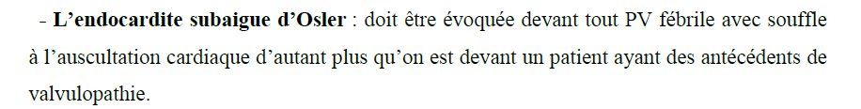
QCM
Le diagnostic à évoquer devant un tableau de purpura fébrile avec souffle à l’auscultation cardiaque:
Purpura thrombotique thrombopénique
Méningo-encéphalite virale
Purpura thrombopénique idiopathique
Choc anaphylactique
Endocardite d’Osler

Slide 52
QCM
Un purpura infiltré et nécrotique des membres inférieurs chez un adolescent, en association à des douleurs abdominales, évoque en premier lieu :
Purpura thrombopénique
Fibrinolyse aigue
Purpura par thrombopathie
Purpura rhumatoïde
Purpura dysglobulinémique

Slide 53
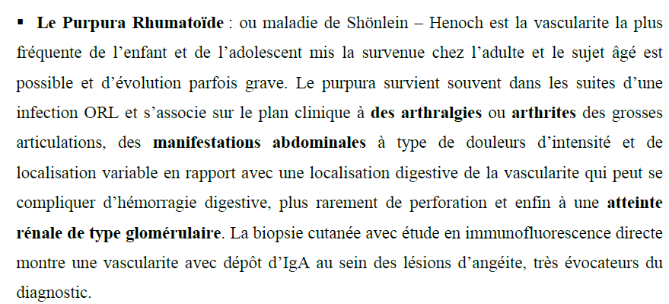
QCM
Un purpura infiltré et nécrotique des membres inférieurs chez un adolescent, en association à des douleurs abdominales, évoque en premier lieu :
Purpura thrombopénique
Fibrinolyse aigue
Purpura par thrombopathie
Purpura rhumatoïde
Purpura dysglobulinémique

Slide 54
QCM
La présence d’une sinusite chronique associée à un purpura vasculaire oriente vers le diagnostic de:
Granulomatose avec polyangéite
Granulomatose éosinophilique avec polyangéite
Vascularite cryoglobulinémique
Purpura Rhumatoïde
Périartérite noueuse

Slide 55
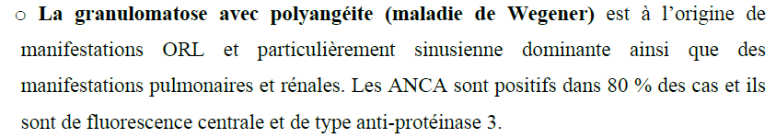
QCM
La présence d’une sinusite chronique associée à un purpura vasculaire oriente vers le diagnostic de:
Granulomatose avec polyangéite
Granulomatose éosinophilique avec polyangéite
Vascularite cryoglobulinémique
Purpura Rhumatoïde
Périartérite noueuse

Slide 56
QCM
La présence d’un Asthme tardif associée à un purpura vasculaire et hyperéosinophilie oriente vers le diagnostic suivant:
Granulomatose avec polyangéite
Granulomatose éosinophilique avec polyangéite
Vascularite cryoglobulinémique
Purpura Rhumatoïde
Périartérite noueuse

Slide 57
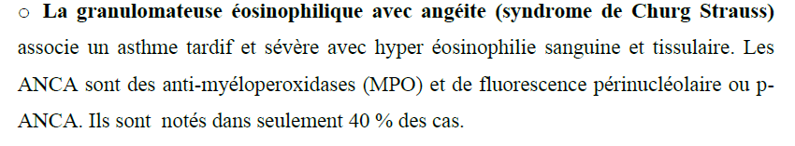
QCM
La présence d’un Asthme tardif associée à un purpura vasculaire et hyperéosinophilie oriente vers le diagnostic suivant:
Granulomatose avec polyangéite
Granulomatose éosinophilique avec polyangéite
Vascularite cryoglobulinémique
Purpura Rhumatoïde
Périartérite noueuse

Slide 58
QCM
La présence d’une Orchyépididymite , hypertension artérielle sévère et un purpura vasculaire oriente vers le diagnostic suivant:
Granulomatose avec polyangéite
Granulomatose éosinophilique avec polyangéite
Vascularite cryoglobulinémique
Purpura Rhumatoïde
Périartérite noueuse

Slide 59
QCM
La présence d’une Orchyépididymite , hypertension artérielle sévère et un purpura vasculaire oriente vers le diagnostic suivant:
Granulomatose avec polyangéite
Granulomatose éosinophilique avec polyangéite
Vascularite cryoglobulinémique
Purpura Rhumatoïde
Périartérite noueuse

Slide 60
QCM
Dans un purpura thrombopénique immunologique:
La moelle est riche en Mégacaryocytes
Les adénopathies sont un signe fréquent de la maladie
La splénomégalie est absente
Les anticorps antiphospholipides sont positifs
Le risque hémorragique contre indique les corticoïdes per os

Slide 61
QCM
Dans un purpura thrombopénique immunologique:
La moelle est riche en Mégacaryocytes
Les adénopathies sont un signe fréquent de la maladie
La splénomégalie est absente
Les anticorps antiphospholipides sont positifs
Le risque hémorragique contre indique les corticoïdes per os

Slide 62
QCM
Un purpura avec un temps de saignement normal peut se voir au cours:
Un purpura Rhumatoïde
Une prise d’Aspirine
Une Thrombopathie
Une Dysglobulinémie monoclonale
Vascularite cryoglobulinémique

Slide 63
QCM
Un purpura avec un temps de saignement normal peut se voir au cours:
Un purpura Rhumatoïde
Une prise d’Aspirine
Une Thrombopathie
Une Dysglobulinémie monoclonale
Vascularite cryoglobulinémique

Slide 64
QCM
Un purpura pétéchial peut se voir en cas de:
Syndrome de Mosckowvitz
Cryoglobulinémie
Avitaminose K
Maladie de Willebrand
Hémophilie B

Slide 65
QCM
Un purpura pétéchial peut se voir en cas de:
Syndrome de Mosckowvitz
Cryoglobulinémie
Avitaminose K
Maladie de Willebrand
Hémophilie B

Slide 66
QCM
En dehors du purpura vasculaire, le purpura rhumatoïde peut se manifester par:
Arthralgies
Douleur Abdominale
Néphropathie glomérulaire
Neuropathie périphérique
Phénomène de Raynaud

Slide 67
QCM
En dehors du purpura vasculaire, le purpura rhumatoïde peut se manifester par:
Arthralgies
Douleur Abdominale
Néphropathie glomérulaire
Neuropathie périphérique
Phénomène de Raynaud

Slide 68
QCM
Les caractéristiques du purpura thrombopénique sont:
Présence de Pétéchies et ecchymoses
Association à d’autre manifestations hémorragiques des muqueuses
Taux de plaquettes <50.000/mm³
Association à des arthralgies
Association à un TOP allongé

Slide 69
QCM
Les caractéristiques du purpura thrombopénique sont:
Présence de Pétéchies et ecchymoses
Association à d’autre manifestations hémorragiques des muqueuses
Taux de plaquettes <50.000/mm³
Association à des arthralgies
Association à un TOP allongé

Slide 70
QCM
Une amégacaryocytose acquise isolée se caractérise par:
Une anémie profonde
L’absence de mégacaryocyte au myélogramme
La présence d’une densité cellulaire normale dans la BOM
Le plus souvent d’origine toxique
Un purpura de type vasculaire

Slide 71
QCM
Une amégacaryocytose acquise isolée se caractérise par:
Une anémie profonde
L’absence de mégacaryocyte au myélogramme
La présence d’une densité des mégacaryocytes normale dans la BOM
Le plus souvent d’origine toxique
Un purpura de type vasculaire

Slide 72
QCM
Un purpura thrombopénique peut se voir au cours des pathologies suivantes:
Amégacaryocytose acquise isolée
Aplasie médullaire
Endocardite infectieuse
Polyarthrite rhumatoïde
Hypersplénisme

Slide 73
QCM
Un purpura thrombopénique peut se voir au cours des pathologies suivantes:
Amégacaryocytose acquise isolée
Aplasie médullaire
Endocardite infectieuse
Polyarthrite rhumatoïde
Hypersplénisme

Slide 74
QCM
chez un enfant âgé de 3 ans présentant des lésions purpuriques pétéchiales, en faveur d’une thrombopénie constitutionnelle:
Présence d’une splénomégalie
Un myélogramme normal
Bilan immunologique négatif
Sérologies virales négatives
Absence de prise médicamenteuse

Slide 75
QCM
chez un enfant âgé de 3 ans présentant des lésions purpuriques pétéchiales, en faveur d’une thrombopénie constitutionnelle:
Présence d’une splénomégalie
Un myélogramme normal
Bilan immunologique négatif
Sérologies virales négatives
Absence de prise médicamenteuse

Slide 76
QCM
Les pathologies suivantes sont à l’origine d’une thrombopénie par consommation:
Hypersplénisme
Coagulation intravasculaire disséminée
Purpura thrombotique thrombopénique
Lupus érythémateux systémique
Syndrome Hémolytique et Urémique

Slide 77
QCM
Les pathologies suivantes sont à l’origine d’une thrombopénie par consommation:
Hypersplénisme
Coagulation intravasculaire disséminée
Purpura thrombotique thrombopénique
Lupus érythémateux systémique
Syndrome Hémolytique et Urémique

Slide 78
QCM
Les examens complémentaires à demander devant un purpura vasculaire sont:
Biopsie cutanée avec IFD
Bilan inflammatoire
Temps de saignement
Protéinurie de 24h
Electrophorèse de l’hémoglobine

Slide 79
QCM
Les examens complémentaires à demander devant un purpura vasculaire sont:
Biopsie cutanée avec IFD
Bilan inflammatoire
Temps de saignement
Protéinurie de 24h
Electrophorèse de l’hémoglobine

Slide 80
QCM
L’étiologie la plus fréquente de purpura vasculaire est:
Vascularite d’hypersensibilité
Vascularite à ANCA
Connectivite
Hémopathie maligne
Vascularite à complexe immuns

Slide 81
QCM
L’étiologie la plus fréquente de purpura vasculaire est:
Vascularite d’hypersensibilité
Vascularite à ANCA
Connectivite
Hémopathie maligne
Vascularite à complexe immuns

Slide 82
QCM
Un purpura vasculaire associé à un syndrome infectieux et un souffle cardiaque évoque en premier lieux:
Une endocardite infectieuse
Un purpura fulminans
Une Leishmaniose viscérale
Un Paludisme
Septicémie à streptocoque

Slide 83
QCM
Un purpura vasculaire associé à un syndrome infectieux et un souffle cardiaque évoque en premier lieux:
Une endocardite infectieuse
Un purpura fulminans
Une Leishmaniose viscérale
Un Paludisme
Septicémie à streptocoque

Slide 84
QCM
Devant un purpura vasculaire extensif et nécrotique fébrile, le premier diagnostic à évoquer:
Endocardite infectieuse
Purpura fulminans
Septicémie à staphylocoque
Lupus érythémateux disséminé
Périartérite noueuse

Slide 85
QCM
Devant un purpura vasculaire extensif et nécrotique fébrile, le premier diagnostic à évoquer:
Endocardite infectieuse
Purpura fulminans
Septicémie à staphylocoque
Lupus érythémateux disséminé
Périartérite noueuse

Slide 86
QCM
Les lésions purpuriques au cours du purpura rhumatoïde:
S’accompagnent de trouble de la crase sanguine
Précédé souvent d’une infection rhinopharyngée
Peuvent être nécrotique
Sont souvent associées à des arthralgies
Sont caractérisées par un dépôt à IgA

Slide 87
QCM
Les lésions purpuriques au cours du purpura rhumatoïde:
S’accompagnent de trouble de la crase sanguine
Précédé souvent d’une infection rhinopharyngée
Peuvent être nécrotique
Sont souvent associées à des arthralgies
Sont caractérisées par un dépôt à IgA

Slide 88
QCM
Le purpura au cours du purpura rhumatoïde est caractérisé sur le plan histologique par:
Un aspect de vascularite leucocytoclasique
Un dépôt vasculaire à IgA
Présence de granulome
Dépôt d’éosinophiles
Dépôt de complément

Slide 89
QCM
Le purpura au cours du purpura rhumatoïde est caractérisé sur le plan histologique par:
Un aspect de vascularite leucocytoclasique
Un dépôt vasculaire à IgA
Présence de granulome
Dépôt d’éosinophiles
Dépôt de complément

Slide 90
QCM
Les signes de gravité d’un purpura rhumatoïde sont:
Rectorragies
Atteinte rénale
Polyarthrite
Fièvre
Purpura nécrotique

Slide 91
QCM
Les signes de gravité d’un purpura rhumatoïde sont:
Rectorragies
Atteinte rénale
Polyarthrite
Fièvre
Purpura nécrotique

Slide 92
QCM
Les étiologies de purpura vasculaire par fragilité vasculaire sont:
Purpura sénile
Carence en vitamine C
Effort de vomissement
Lupus érythémateux systémique
Endocardite infectieuse

Slide 93
QCM
Les étiologies de purpura vasculaire par fragilité vasculaire sont:
Purpura sénile
Carence en vitamine C
Effort de vomissement
Lupus érythémateux systémique
Endocardite infectieuse

Slide 94
QCM
Un purpura thrombopénique peut être observé au cours de :
Une coagulation intra-vasculaire disséminée
Une infection par le virus HIV
Un lupus érythémateux aigu disséminé
Un traitement par les corticoïdes
Un traitement par les immunoglobulines intraveineuses

Slide 95
QCM
Un purpura thrombopénique peut être observé au cours de :
Une coagulation intra-vasculaire disséminée
Une infection par le virus HIV
Un lupus érythémateux aigu disséminé
Un traitement par les corticoïdes
Un traitement par les immunoglobulines intraveineuses

Slide 96
QCM
Une thrombopénie périphérique par consommation peut se voire en cas:
Sulfamides
Syndrome d’Evans
Un syndrome hémolytique et urémique
Une CIVD
Transfusion massive

Slide 97
QCM
Une thrombopénie périphérique par consommation peut se voire en cas:
Sulfamides
Syndrome d’Evans
Un syndrome hémolytique et urémique
Une CIVD
Transfusion massive

Slide 98
QCM
Un purpura pétéchial et ecchymotique, cutanéo-muqueux, diffus et hémorragique est caractéristique de:
Une thrombopénie
Une hémophilie
Une cryoglobulinémie
Un déficit en facteur V
Une thrombopathie

Slide 99
QCM
Un purpura pétéchial et ecchymotique, cutanéo-muqueux, diffus et hémorragique est caractéristique de:
Une thrombopénie
Une hémophilie
Une cryoglobulinémie
Un déficit en facteur V
Une thrombopathie

Slide 100
QCM
Le traitement du purpura thrombotique thrombocytopénique repose sur :
Transfusion de plaquettes
Corticothérapie
Échanges érythrocytaires
Échanges plasmatiques
Rituximab

Slide 101
QCM
Le traitement du purpura thrombotique thrombocytopénique repose sur :
Transfusion de plaquettes
Corticothérapie
Échanges érythrocytaires
Échanges plasmatiques
Rituximab

Slide 102
QCM
Le traitement du purpura thrombopénique immunologique nouvellement diagnostiqué repose sur :
Transfusion de plaquettes
Corticothérapie
Splénectomie
Analogues de thrombopoïétine
Rituximab

Slide 103
QCM
Le traitement du purpura thrombopénique immunologique nouvellement diagnostiqué repose sur :
Transfusion de plaquettes
Corticothérapie
Splénectomie
Analogues de thrombopoïétine
Rituximab

Slide 104
Cas clinique
Cas clinique1:
Une femme âgée de 35 ans, consulte pour purpura pétéchial et ecchymotique aux quatre membres.
L’interrogatoire ne trouve pas la notion de fièvre ni de prise médicamenteuse.
A l’examen: Purpura pétéchial et ecchymotique diffus aux 4 membres et au tronc
Stigmates de gingivorragies et d’épistaxis
Pas d’adénopathies ni splénomégalie.
NFS: Thrombopénie isolée à 8.000/mm³.
TP=100%, TCA=30/30, Sérologie VHB VHC et VIH négatives
Anticorps anti Nucléaire Négatif
Myélogramme: moelle riche avec lignée mégacaryocytaire présente.
Le diagnostic d’un purpura thrombopénique idiopathique a été retenu

Slide 105
Cas clinique
QCM1:
Les signes de gravité du purpura chez cette patiente
Purpura étendu
Âge de la patiente
Saignement muqueux associé
Sexe féminin
Profondeur de la thrombopénie

Slide 106
Cas clinique
QCM1:
Les signes de gravité du purpura chez cette patiente
Purpura étendu
Âge de la patiente
Saignement muqueux associé
Sexe féminin
Profondeur de la thrombopénie

Slide 107
Cas clinique
QCM2:
Le caractère périphérique de la thrombopénie est retenu sur:
Thrombopénie isolée à l’hémogramme
Lignée Mégacaryocytaire présente au myélogramme
Bilan d’hémostase normal
Absence de syndrome tumoral
Bilan étiologique négatif

Slide 108
Cas clinique
QCM2:
Le caractère périphérique de la thrombopénie est retenu sur:
Thrombopénie isolée à l’hémogramme
Lignée Mégacaryocytaire présente au myélogramme
Bilan d’hémostase normal
Absence de syndrome tumoral
Bilan étiologique négatif

Slide 109
Cas clinique
QCM3:
Le mécanisme physiopathologique de cette thrombopénie:
Hyperconsommation
Excès de destruction
Anomalie de répartition
Hémodilution
Défaut de synthèse médullaire

Slide 110
Cas clinique
QCM3:
Le mécanisme physiopathologique de cette thrombopénie:
Hyperconsommation
Excès de destruction
Anomalie de répartition
Hémodilution
Défaut de synthèse médullaire

